Slide 1


求是学院蓝田学园
学途——一款轻量化的个人自习时长
追踪与激励平台
SQTP项目立项答辩
答辩人：张钦宇 项目成员：叶晨杰 柳雨汐 许金涵 黄一馨 李婉 张楚晗 杨俊强

Slide 2

▷ 第一部分 『项目背景』
▷ 第二部分 『项目简介』
目录
▷ 第三部分 『技术方案』
『CONTENT』
▷ 第四部分 『项目规划』
▷ 第五部分 『团队分工』
▷ 第六部分 『预期成果』

Slide 3

第一部分
『项目背景』

Slide 4

1
项目背景
▷很多同学有自习习惯，但学习过程缺乏量化，难以形成有效激励
▷现有的时间管理工具功能繁杂，并非为 学生自习场景量身定制
▷我们旨在解决‘学习过程黑盒化’的问题，让每一份努力都可见

Slide 5
第二部分
『项目简介』

Slide 6
2
项目定义
学途 是一个极简的Web应用，帮助用户无负担地记录自习时长，并通过数据可视化提供正向反馈。

Slide 7
2
核心功能示意图
一键计时
数据看板
匿名社区
简洁的计时器，专注当下。
直观的图表（如每日/每周学习时长曲线）。
显示自习室“在线人数”，营造共同学习的氛围。

Slide 8
第三部分
『技术方案』

Slide 9
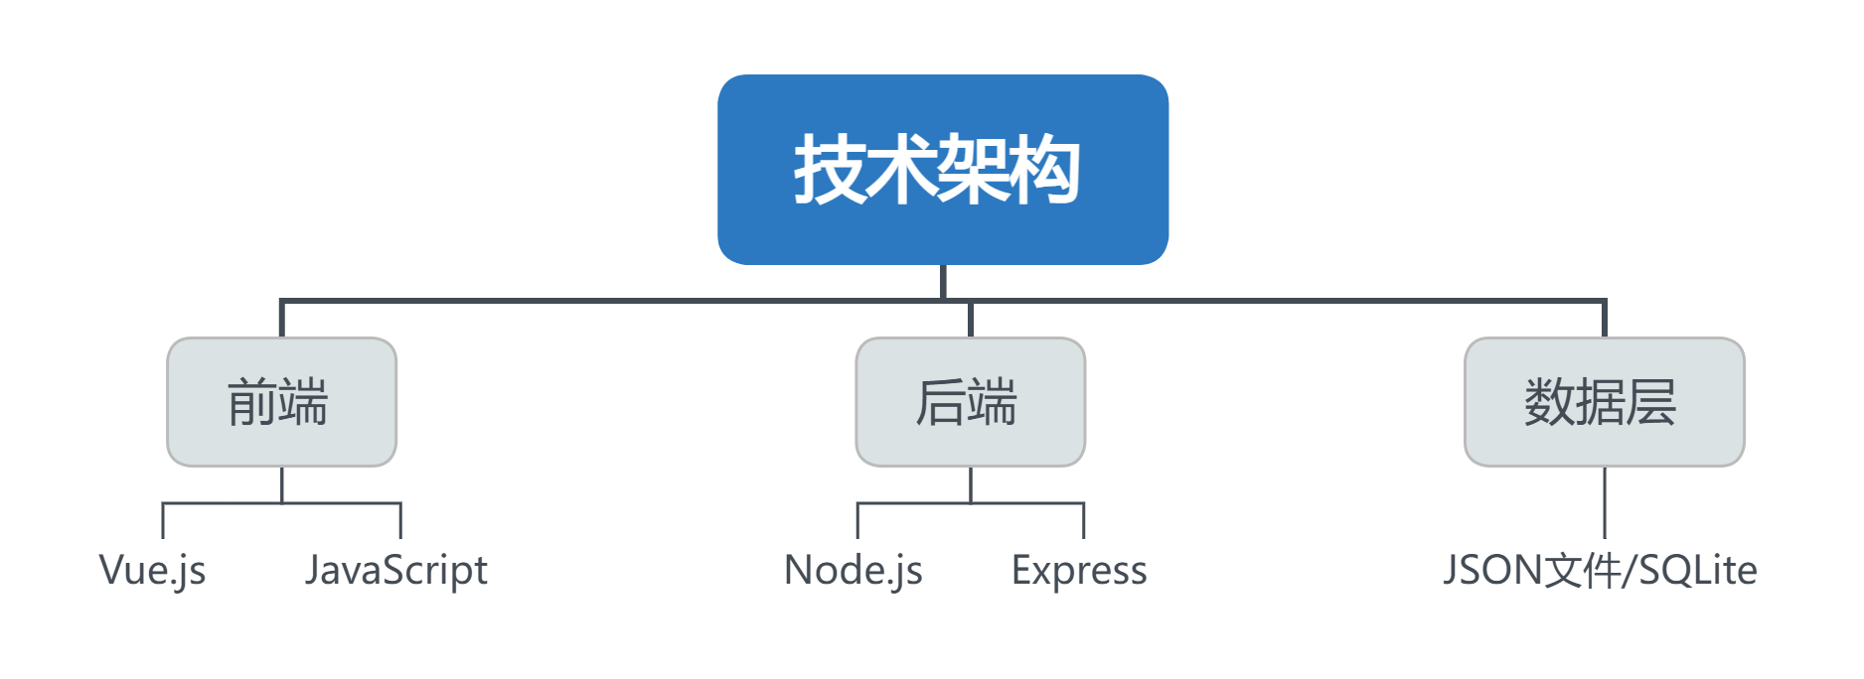
3
技术方案
▷主要优势
前端：追求良好的交互体验
后端：快速构建API
数据层：轻量级，零运维成本

Slide 10
3
技术方案
不追求大而全，采用“最小可行产品”理念，快速迭代
创新点
技术思维
开源精神
AIGC工具的应用
会使用AI辅助进行代码生成与优化，体现对现代开发工具的掌握
充分利用开源技术栈，降低开发门槛

Slide 11
第四部分
『项目规划』

Slide 12
4
里程计划
第一阶段
（当前-一月底）
静态网站开发 -> 产出高保真前端原型。
第二阶段
（二月-四月）
动态功能对接 -> 实现前后端连通完成MVP。
关键节点
中期检查、结题答辩。

Slide 13
第五部分
『团队分工』

Slide 14
5
团队分工
▷1. 前端开发（UI/交互）
▷2. 后端开发/技术预研
▷3. 项目管理与文档
▷4. 产品包装与简介

Slide 15
前端开发（UI/交互）： 李婉 、谭紫洋– 负责界面实现与用户体验。
后端开发/技术预研： 罗晨雨 – 负责API设计与数据管理。
全栈：张楚晗 、黄一馨 、杨俊强 项目管理与文档： 叶晨杰 – 确保流程规范、文档齐全。
产品包装与宣介： 柳雨汐、许金涵 – 负责PPT、答辩话术等价值呈现。

Slide 16
第六部分
『预期成果』

Slide 17






6
可预期成果
一个可访问的线上项目演示地址。
完整的技术文档与项目总结报告。
一次完整的全栈开发实践经验。

Slide 18





6
预期成果
项目展望：* 项目展望： 如果时间充裕，可考虑扩展功能（如：学习数据分析报告、目标设定与达成率等）。
目的： 管理评委的期望，突出核心产出是“一个可演示的MVP”和“团队的成长”。

Slide 19
感谢各位老师评判指导
答辩人：张钦宇

